Slide 1
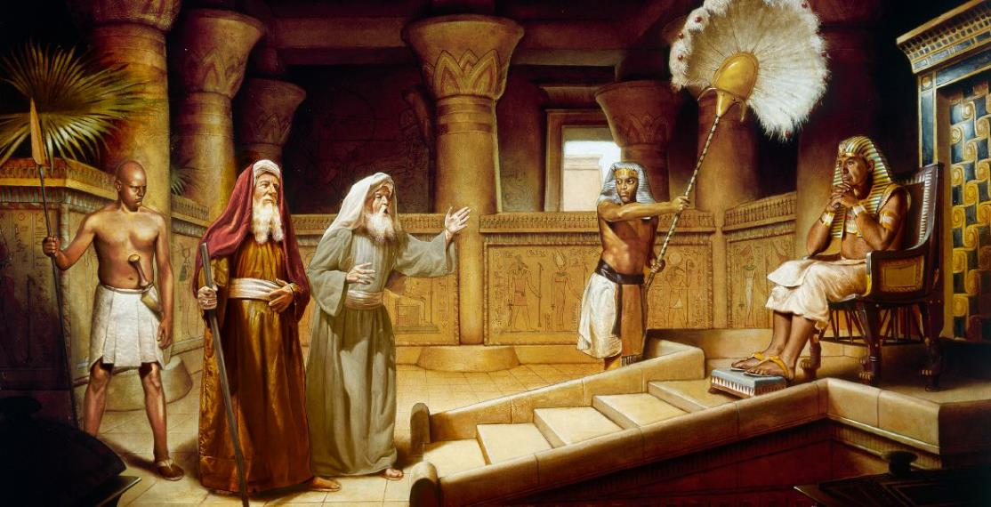
MOEILIJKE START
Les 3 voor 19 juli 2025

Slide 2
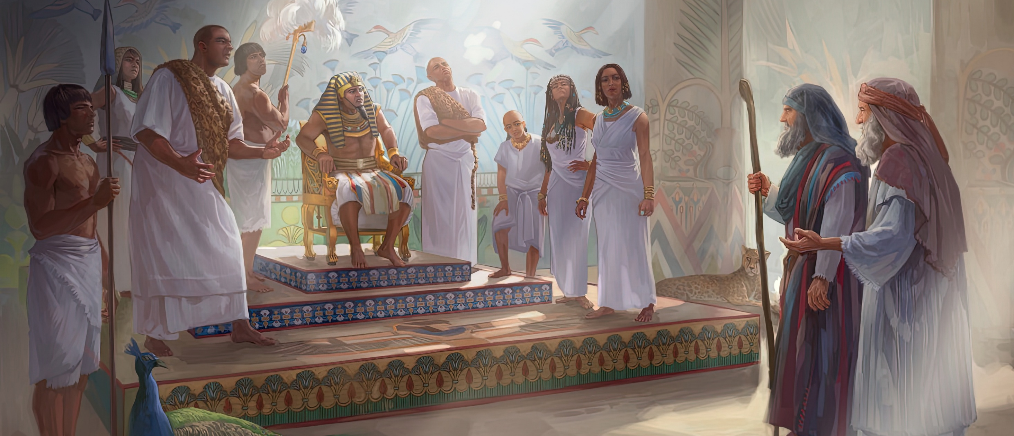
“Daarna kwamen Mozes en Aäron en zeiden tegen de farao: Zo zegt de HEERE, de God van Israël: Laat Mijn volk gaan om voor Mij een feest te vieren in de woestijn. Maar de farao zei: Wie is de HEERE, naar Wiens stem ik zou moeten luisteren door Israël te laten gaan? Ik ken de HEERE niet en ik zal Israël ook niet laten gaan.” Exodus 5:1-2, HSV

Slide 3

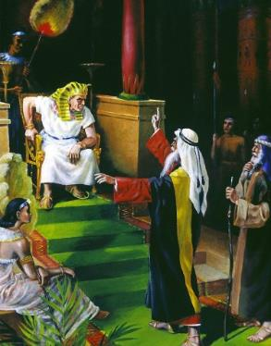
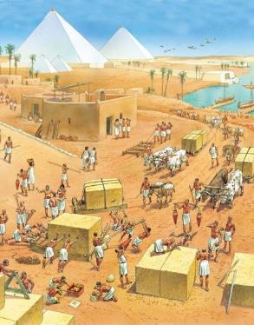
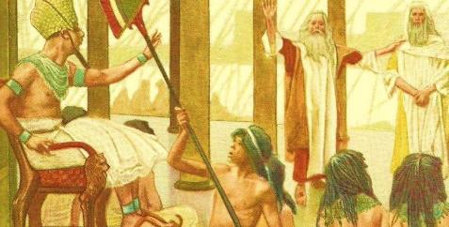




Zoals Mozes aanvoelde, zou het voor Farao niet gemakkelijk zijn om Israël toe te staan Egypte te verlaten.
Het leek ook niet logisch om zo'n groot aantal nuttige mensen zomaar vrij te laten, die werk deden dat de Egyptenaren niet wilden doen.
De hoop van het volk was dus gevestigd op wonderen die Farao zouden dwingen bevestigend op hun verzoek te reageren.
Het verzoek werd gedaan; Het werd verworpen; er waren represailles; Mozes deed niets wonderbaarlijks; … teleurstellend.
Het verzoek: "Laat mijn volk gaan.”
  Farao's reactie (Exodus 5:1-2)
  De reactie van het volk (Exodus 5:3-21)
  Gods antwoord (Exodus 5:22-6:8)
  Reactie van Mozes (Exodus 6:9-13)
De rol van Mozes en Aäron (Exodus 6:28-7:7)

Slide 4

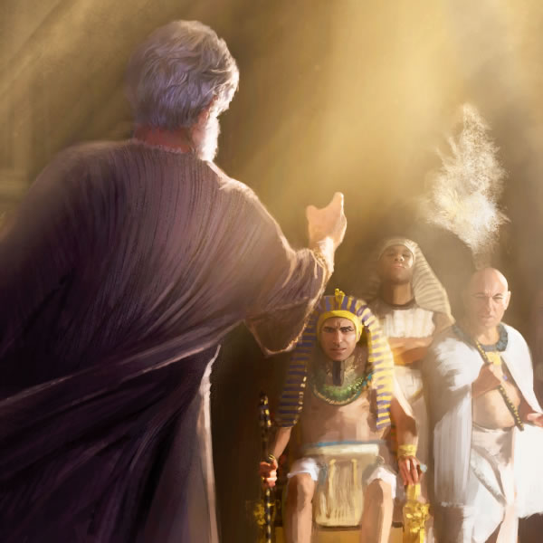
HET VERZOEK:
"LAAT MIJN VOLK GAAN"

Slide 5


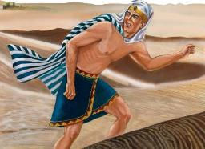
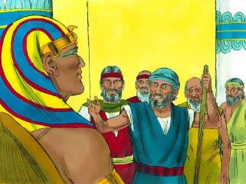
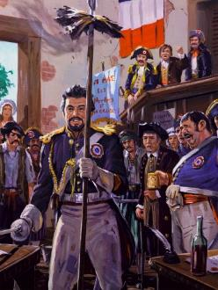
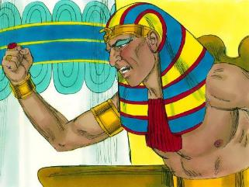
FARAO'S REACTIE
zondag
“Maar de farao zei: Wie is de HEERE, naar Wiens stem ik zou moeten luisteren door Israël te laten gaan? Ik ken de HEERE niet en ik zal Israël ook niet laten gaan..” (Exodus 5:2)
Thoetmosis III was een kind toen hij onder het regentschap van Hatsjepsoet op de troon werd geplaatst om te voor-komen dat Mozes tot farao zou worden uitgeroepen. Mozes ontvluchtte Egypte toen Thoetmosis nog een tiener was.
Veertig jaar later bevond Mozes zich weer in het gerecht. Was hij gekomen om zijn recht op de troon op te eisen? Helemaal niet. Het verzoek was simpel: "Laat mijn volk gaan“ (Ex 5:1).
Het antwoord van Thoetmosis is een uitdaging, niet aan Mozes, maar aan God zelf. Kortom, hij daagde Gods bestaan zelf uit (Exodus 5:2).
Zijn houding wordt in Openbaring gebruikt als een symbool om de Franse natie te vertegenwoordigen tijdens de 18e-eeuwse revolutie (Openbaring 11:8). Net als de farao verklaarde de Franse Republiek de religie afgeschaft en verklaarde zichzelf een atheïstische natie.

Slide 6


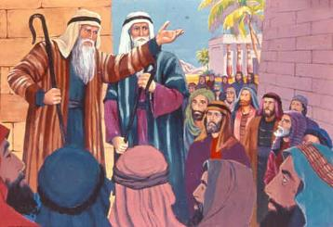
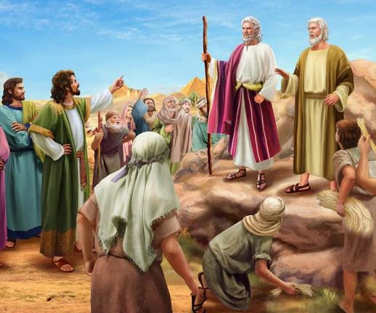
maandag
DE REACTIE VAN HET VOLK
“En zij zeiden tegen hen: Moge de HEERE op u toezien en moge Hij oordelen, omdat u ons in een kwade reuk gebracht hebt bij de farao en bij zijn dienaren, door hun een zwaard in handen te geven om ons te doden.’” (Exodus 5:21)
Toen Mozes de tekenen uitvoerde die God hem voor het volk had gegeven, geloofden en aanbaden zij (Ex. 4:29-31). We kunnen ons voorstellen hoe reikhalzend ze wachtten op het antwoord van Farao op hun verzoek.
De reactie was echt onverwacht. Farao weigerde niet alleen, maar dwong hen om het werk te doen zonder hen de benodigde materialen te geven, maar eiste dezelfde resultaten (Ex. 5:6-8). Wat was het excuus om zo'n irrationeel bevel op te leggen?
Mozes en Aäron lieten hen – volgens Thoetmosis – "rusten [Shabbat] van hun arbeid" (Ex. 5:5). Als ze tijd hadden om over religie en vrijheid te praten, zouden ze ook tijd hebben om stro te zoeken (Ex. 5:9, 17).
Toen ze werden mishandeld, klaagden de opzichters bij Farao, maar ze werden genegeerd. Vervolgens keerden ze zich tegen Mozes en Aäron en beschuldigden hen ervan hun situatie te verslechteren (Ex. 5:20-21).

Slide 7


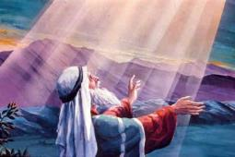
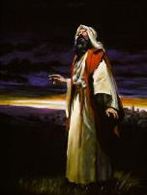
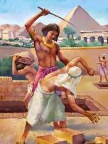
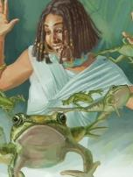
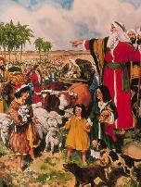
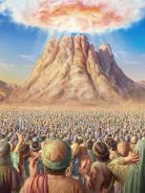
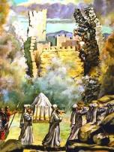
GODS ANTWOORD
dinsdag
“Toen zei de HEERE tegen Mozes: “Nu zul je zien, wat Ik met de farao ga doen, want door een machtige hand zal hij hen laten gaan, ja, door een machtige hand zal hij hen uit zijn land verdrijven.’” (Exodus 6:1, EBV 24)
Farao wordt boos op Mozes. Het volk wordt boos op Mozes. Mozes... is niet boos, maar hij is ontzet, en hij wendt zich tot God met zijn twijfels: "Waarom kwelt Gij dit volk? Waarom hebt U me gestuurd?" (Ex. 5:22).
Laten we Gods antwoord onderzoeken (Ex. 6:1-8):
Wat Ik heb gedaan
Ik verscheen aan de profeten
Ik sloot Mijn verbond met hen
Ik beloofde hun het land Kanaän te geven
Ik heb het gekreun van de mensen gehoord
Ik heb Mijn belofte onthouden
Wat Ik ga doen
Ik zal de onderdrukking van de Egyptenaren van hen wegnemen
Ik zal hen bevrijden uit de slavernij
Ik zal Mijn kracht inzetten
Ik ga van hen Mijn volk maken
Ik zal hun God zijn
Ik zal hun het land Kanaän geven

Slide 8


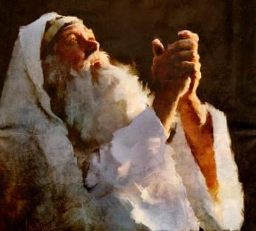
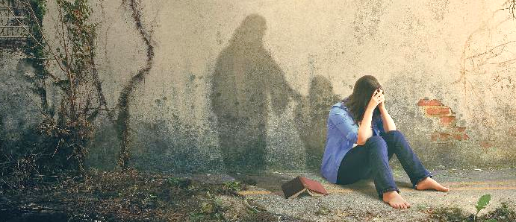
REACTIE VAN MOZES
woensdag
“Maar Mozes sprak voor het aangezicht van de HEERE: Zie, de Israëlieten hebben niet naar mij geluisterd; hoe zou de farao dan wel naar mij luisteren? Bovendien ben ik niet welbespraakt” (Exodus 6:11)
Na Gods bemoedigende woorden sprak Mozes opnieuw tot het volk, maar ze luisterden niet (Ex. 6:9). God vroeg hem toen om opnieuw tot Farao te spreken om Israëls vrijheid te vragen (Ex. 6:10-11).
Mozes weigerde en zwaaide opnieuw met zijn verontschuldigingen: “Zie, de Israëlieten hebben niet naar mij geluisterd; hoe zou de farao dan wel naar mij luisteren? Bovendien ben ik niet welbespraakt.” (Ex. 6:12).
Mozes was terneergeslagen, depressief en teleurgesteld. Maar net als andere grote figuren die hetzelfde voelden als hij - zoals Asaf en Job - gaf hij niet toe aan wanhoop. Zijn vertrouwen in God was sterker dan zijn huidige gevoelens.
Wanneer we ontmoediging ervaren, laten we ons dan de woorden van Asaf eigen maken: "Ik zal echter voortdurend bij U zijn, U hebt mijn rechterhand gegrepen. U zult mij leiden door Uw raad, daarna zult U mij in heerlijkheid opnemen. Wie heb ik behalve U in de hemel? Naast U vind ik nergens vreugde op de aarde. Bezwijkt mijn lichaam en mijn hart, dan is God de rots van mijn hart, en voor eeuwig mijn deel." (Ps. 73:23-26).

Slide 9

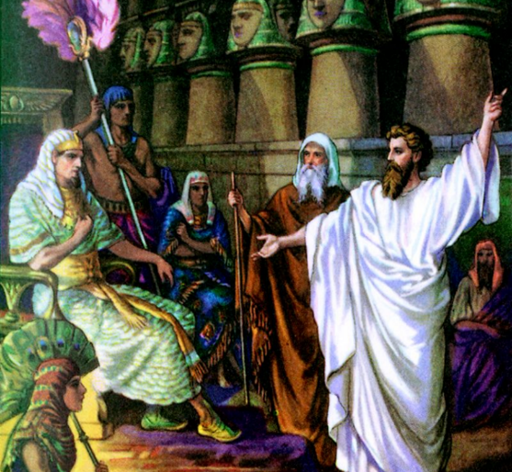
DE ROL
VAN MOZES
EN AÄRON

Slide 10

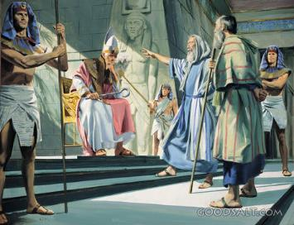
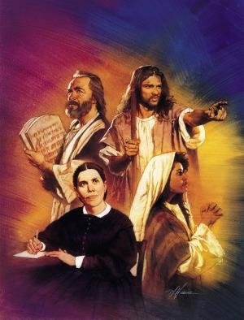
“Toen zei de HEERE tegen Mozes:
Zie, Ik heb u voor de farao tot een god gemaakt en uw zal uw profeet zijn.’” (Exodus 7:1)
donderdag
“Toen zei de HEERE tegen Mozes: Zie, Ik heb u voor de farao als een god gemaakt en uw broer Aäron zal uw profeet zijn.’” (Exodus 7:1)
Het lijkt erop dat "Ik weet niet hoe ik moet spreken" Mozes' favoriete excuus was. Hij maakte God zelfs boos hiermee! Maar God heeft voor alles een oplossing: Aäron, zijn spraakzame broer, zou de "mond" van Mozes zijn. Mozes sprak met zijn broer en hij sprak met de anderen (Ex. 4:10-16).
Na de aanvankelijke mislukkingen in Egypte moest God Mozes opnieuw herinneren aan Aärons rol als zijn helper en woordvoerder (Ex. 7:1-2).
Bij deze gelegenheid maakte hij een vergelijking met de rol van profeten. Ze ontvangen een boodschap van God en geven die aan ons door. In die zin speelt Mozes de rol van God, en Aäron die van de profeet.
Zoals later met veel van de profeten zou gebeuren, waarschuwde God dat zijn boodschap niet gehoord zou worden en dat hij met grote kracht zou moeten handelen (Ex. 7:3).
Net als latere profeten moest Mozes tot het volk en tot Farao spreken: "Of zij nu luisteren of zich afwenden, want zij zijn zeer opstandig" (Ezech. 2:7). Dit geldt ook voor ons, want wij zijn de hoorbare stem van God op deze aarde.

Slide 11

"De Hebreeën hadden gehoopt hun vrijheid te verkrijgen zonder enige speciale beproeving van hun geloof, zonder echte ontberingen of lijden. Maar ze waren nog niet klaar voor bevrijding. Ze hadden weinig geloof in God en waren niet bereid om hun beproevingen geduldig te verdragen totdat Hij het gepast vond om namens hen op te treden. Velen waren tevreden om in slavernij te blijven in plaats van de moeilijkheden onder ogen te zien die gepaard zouden gaan met een verhuizing naar een vreemd land; en de gewoonten van sommigen waren zo op die van de Egyptenaren gaan lijken, dat zij er de voorkeur aan gaven in Egypte te wonen. Daarom heeft de Heer hen niet bevrijd door de eerste manifestatie van Zijn macht voor Farao. Hij orkestreerde de gebeurtenissen zodat de tirannieke geest van de Egyptische koning zich verder zou ontwikkelen en Hij Zich aan Zijn volk zou kunnen openbaren. Als ze Zijn gerechtigheid, Zijn kracht en Zijn liefde zagen, zouden ze ervoor kiezen om Egypte te verlaten en zich aan Zijn dienst te geven."
Ellen G. White (Patriarchen en profeten, p. 215)

